Slide 1
Implementação de Redes Neuronais em Hardware
Unidade MAC (Multiply-Accumulate)
×
x0·w0
O Desafio do Silício
y = f ( Σ x·w + b )
×
x1·w1
×
x2·w2
Por que Ponto Fixo Q8.8?
×
x3·w3
Compromisso entre precisão de 16 bits e poupança de área face a ponto flutuante
8 bits inteiros + 8 fracionários (escala 256) — truncamento vira um simples corte de bits
Representação com sinal em Complemento para Dois
Σ
+b
f( )
y
Q8.8 — 1.0 decimal = 256 = 0x0100
4 multiplicadores + somador + ativação, em pipeline síncrono

Slide 2
Arquitetura RTL e Pipeline Síncrono
Desenho de Alto Desempenho e Alinhamento de Dados
clk
clk
ANN_ReLU
(3 ciclos)
Estágio 1
Captura x, w, b
Estágio 2
Produtos + b_reg2
Estágio 3
Soma + ReLU → y
clk
clk
clk
ANN_Sigmoid
(4 ciclos)
Estágio 1
Captura x, w, b
Estágio 2
Produtos + b_reg2
Estágio 3
Endereço + flags
Estágio 4
ROM + flags2 → y
Caso de Estudo de Sincronismo: o Alinhamento do Bias e dos Flags
Produtos (x·w) levam 2 ciclos até ficarem prontos — se o bias fosse somado direto na entrada, chegaria adiantado, misturando amostras diferentes em streaming contínuo.
Correção: bias e flags de saturação ganharam registos extras (b_reg→b_reg2, sat_reg→sat_reg2), atrasando-os exatamente o mesmo número de ciclos que o caminho dos produtos.
Regra geral: todo caminho de dados que se encontra no mesmo ponto do circuito precisa do mesmo número de estágios de registo, desde a entrada original.
Validado por simulação (vetores com bias diferentes em ciclos consecutivos) e confirmado pela ausência de violações de timing na síntese.

Slide 3
Funções de Ativação: O Custo de Implementação
ReLU vs. Sigmoide: Duas Estratégias em Silício
ReLU(x) = max(0, x)
σ(x) = 1 / (1 + e⁻ˣ)
ReLU
Sigmoide
Custo quase nulo em silício: comparador do bit de sinal + multiplexador 2:1
Nenhuma memória necessária — lógica puramente combinatória
Confirmado na síntese: adiciona 0 LUTs extra de tabela, 0 DSPs extra
Aproximação por ROM/LUT de 256 posições, pré-calculada em Python (Q8.8)
Sintetizada como lógica distribuída (MUXF7/MUXF8) — 0 Block RAM usado
Custo real: +60% LUTs vs. ReLU, mas apenas −3% de Fmax
O Truque do Mapeamento de Endereço
addr = (soma_total + 1024) >> 3
Mapeia x ∈ [−4.0, +4.0] (Q8.8: [−1024, +1023]) para 256 endereços — x=−4.0→addr=0, x=0→0.0→addr=128, x→+4.0→addr=255
Saturação nos extremos: soma ≤ −1024 → y = 0x0000 | soma ≥ +1024 → y = 0x0100 (1.0) — fora da faixa, a ROM não é consultada

Slide 4
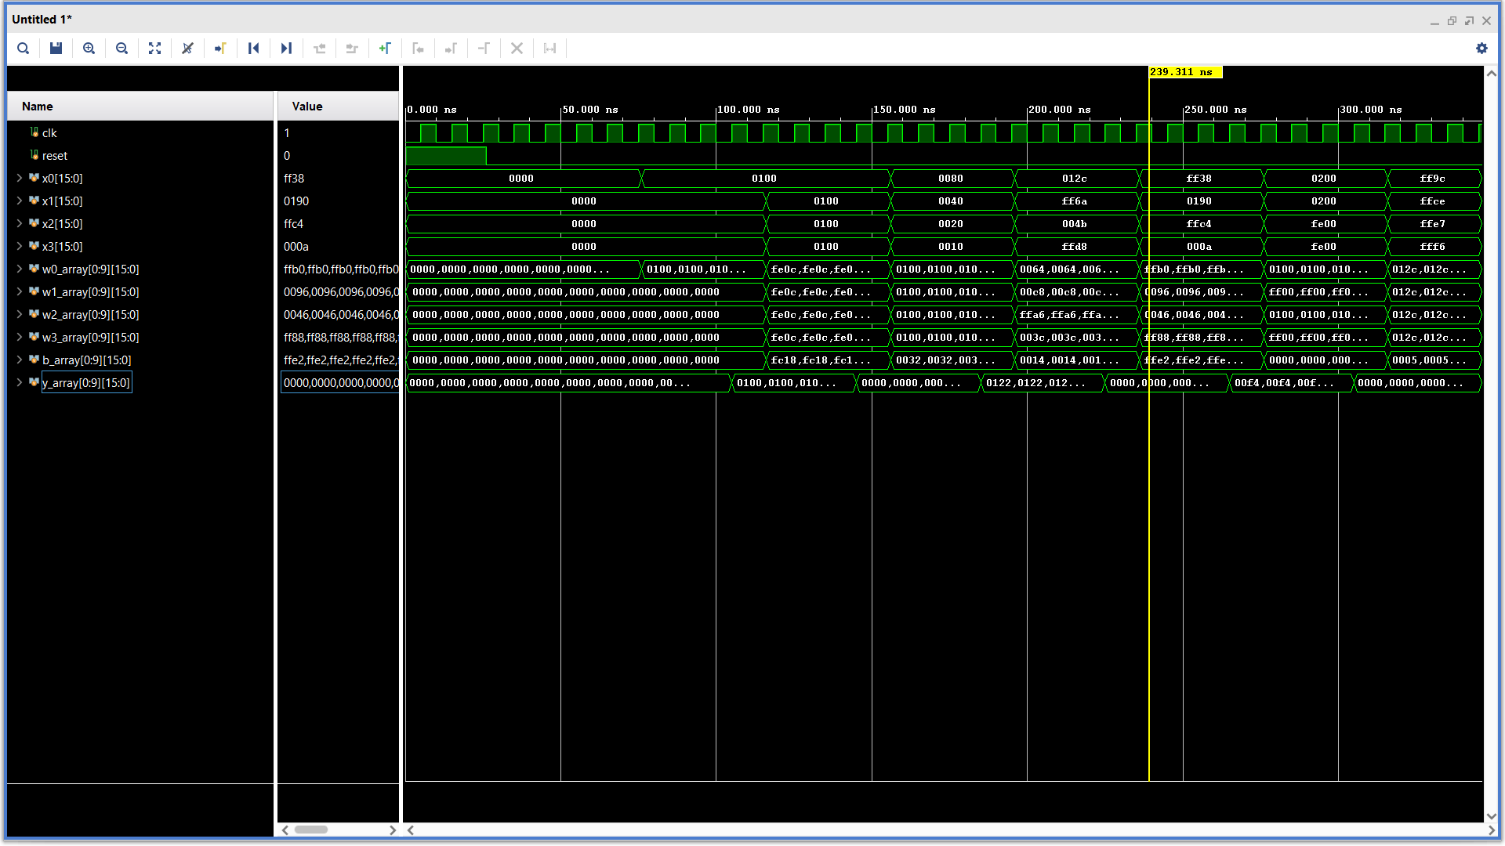
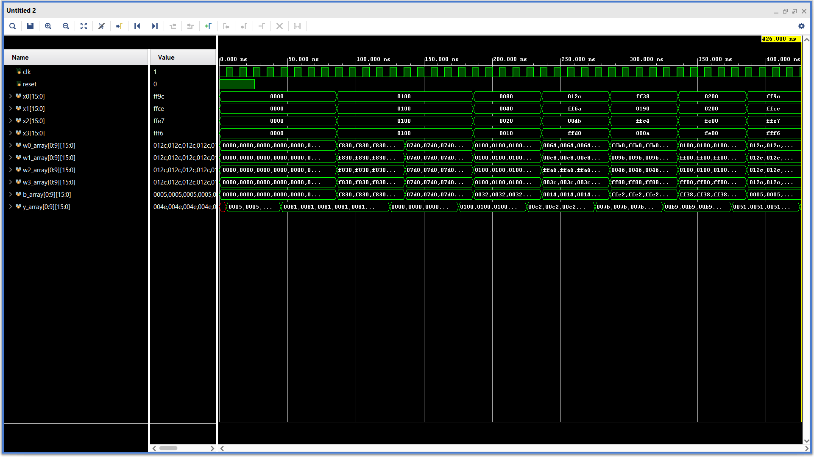
Verificação Funcional em Streaming Contínuo
Simulação Comportamental no Vivado (XSim) — 8 Vetores de Teste
ANN_ReLU — latência de 3 ciclos
ANN_Sigmoid — latência de 4 ciclos
Latência confirmada fisicamente: y_array acompanha x_array exatamente 3 (ReLU) e 4 (Sigmoide) bordas de clock depois — batendo com a contagem de estágios de registo do RTL.
Validação de streaming: bias e flags diferentes aplicados em ciclos consecutivos (ex. V3 com b=−1000 seguido de V4 com b=50) produziram sempre o resultado correto — sem contaminação entre amostras.
Todos os 8 vetores (4 conferíveis à mão + 4 aleatórios, incluindo saturação) bateram exatamente com o cálculo manual esperado.

Slide 5
Resultados de Síntese Lógica na Artix-7 (OOC)
xc7a35tcpg236-1 — Síntese Out-of-Context, Comparativo ReLU vs. Sigmoide
Métrica | ReLU | Sigmoide | Diferença
Slice LUTs | 680 (3.27%) | 1090 (5.24%) | +410 (+60%)
Slice Registers (FFs) | 1280 (3.08%) | 1320 (3.17%) | +40 (+3%)
DSPs | 40 (44.44%) | 40 (44.44%) | 0
Block RAM | 0 | 0 | 0
Latência (ciclos) | 3 | 4 | +1
Fmax (via WNS) | ≈132.7 MHz | ≈128.75 MHz | −3.95 MHz (−3%)
Destaque: a ROM não consome Block RAM
A tabela de 256 posições da sigmoide foi sintetizada como lógica distribuída (MUXF7/MUXF8 + LUTs), não como memória dedicada — confirma a decisão de replicar a ROM em cada neurônio (paralelismo sem arbitragem de acesso).
DSPs idênticos entre versões (40) confirmam que só o estágio de ativação final mudou — o bloco MAC é o mesmo.

Slide 6
Frequência Máxima e Caminho Crítico de Lógica
Análise de Temporização (Timing) Pós-Roteamento
ANN_ReLU
ANN_Sigmoid
≈132.7 MHz
≈128.75 MHz
WNS = 2.465 ns (período de referência 10.000 ns)
WNS = 2.232 ns (período de referência 10.000 ns)
Anatomia do Caminho Crítico (pior caso, Sigmoide — Slack 2.232 ns)
addr_reg_i_30 → soma_total → sat_high_reg (Data Path Delay total: 7.534 ns)
Lógica: 3.304 ns (43.9%)
10 níveis: 6×CARRY4 + LUT2 + 2×LUT5 + LUT6
Roteamento: 4.230 ns (56.1%)
O custo em velocidade não vem da memória
A leitura da Sigmoid_ROM é rápida (1 nível de LUT de seleção) — o caminho crítico não passa por ela.
O gargalo real é a árvore de comparação dos flags de saturação (sat_low/sat_high), calculada a partir de soma_total — 10 níveis de lógica.
Resultado: apenas −3% de Fmax apesar de +60% de LUTs — a complexidade "escondida" está na lógica de decisão, não na tabela.

Slide 7
Escalabilidade de Hardware e Próximos Passos
Conclusões, Limites do Paralelismo e Trabalho Futuro
Ocupação de Recursos — 10 Neurônios (Artix-7 xc7a35t)
Limitação do Paralelismo Puro
Uma segunda hidden layer, ou mais neurônios, esgotaria os DSPs desta FPGA rapidamente.
Motiva arquiteturas de reutilização de hardware (time-multiplexing): menos multiplicadores físicos, compartilhados ao longo de vários ciclos, em vez de um MAC dedicado por neurônio.
Slice LUTs
5.24%
Slice Registers
3.17%
DSPs
44.44%
Trabalho Futuro
Lógica de saturação contra wrap-around nos produtos truncados (mult[23:8]), hoje sem proteção em overflow extremo.
Paridade completa do fluxo de verificação (Fases 1 e 2) para a versão VHDL, validada hoje apenas em SystemVerilog.
DSPs já a 44% com apenas 1 hidden layer de 10 neurônios — o gargalo de escalabilidade não são as LUTs, é o número de multiplicadores dedicados.
Versão Sigmoid
Da equação matemática ao silício roteado: MAC, pipeline sincronizado, ROM de ativação e métricas reais de área e frequência — validado por simulação e síntese.
Obrigado.

